Slide 1


酒店视觉AI解决方案
Hotel vision AI solution

Slide 2

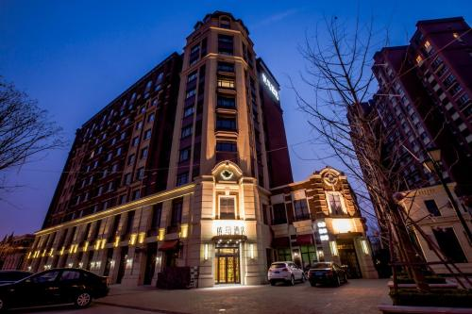
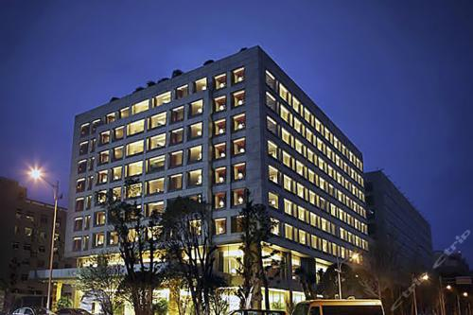
目 录
1
目标与思路
2
核心功能
3
技术实现
业务流程
4
5
核心算法
6
特色亮点
7
系统演示

Slide 3


01
目标与思路
目标————意义————解决思路

Slide 4

Part1. 背景
“未来没有配备人工智能的房子，都是毛坯房。”——比尔·盖茨
经济社会的快速发展以及信息技术和互联网技术的大规模应用为现代社会的发展带来了巨大的变革。酒店作为一种社会服务行业在“互联网+”的背景下应当将建设智能化酒店作为其重要的发展方向，通过将互联网技术、人工智能技术以及信息化技术等应用于其中，从而构建起一种新型的集智能化、信息化为一体的智能型酒店，用智能视觉和虚拟操作代替传统酒店。

Slide 5

Part1. 目标与思路
当下的酒店服务主要还是靠人工， 因此不同酒店的水平也是良莠不齐。用户在如何选择酒店成了一个难题。结合当下新冠肺炎疫情的影响，人工的服务避免不了 与人接触，更加剧了病毒传播的风险，为了解决种种人工服务带来的不便捷,我们团队设计并实现了一款智能Al视觉酒店系统，可以远程自助办理入住，办理之后无须携带身份证便可入住。并且在进入预定房间识别身份信息的同时可以记录下用户的体温等一些信息， 进行报备。
未来酒店，就此入住

Slide 6
Part2. 意义
AI智能化
操作信息化
场景化
个性化定制

Slide 7

Part2. 意义
解决思路
开放模型
系统功能实现
系统体系架构
项目管理方案
系统实现架构

Slide 8

核心功能
02

Slide 9
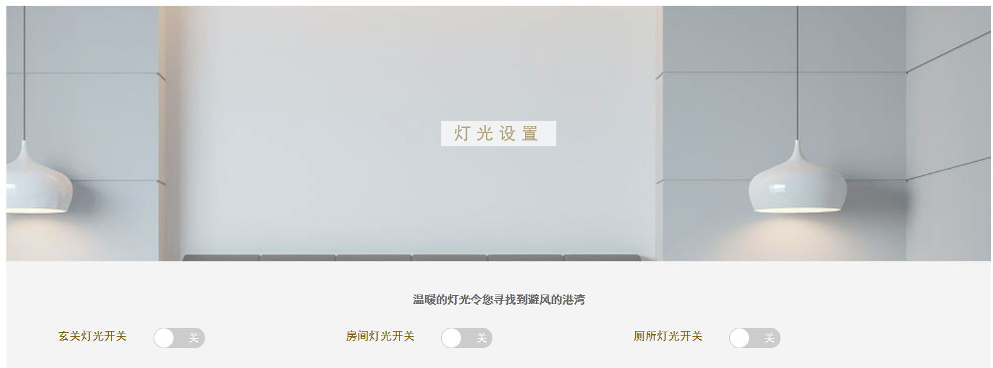
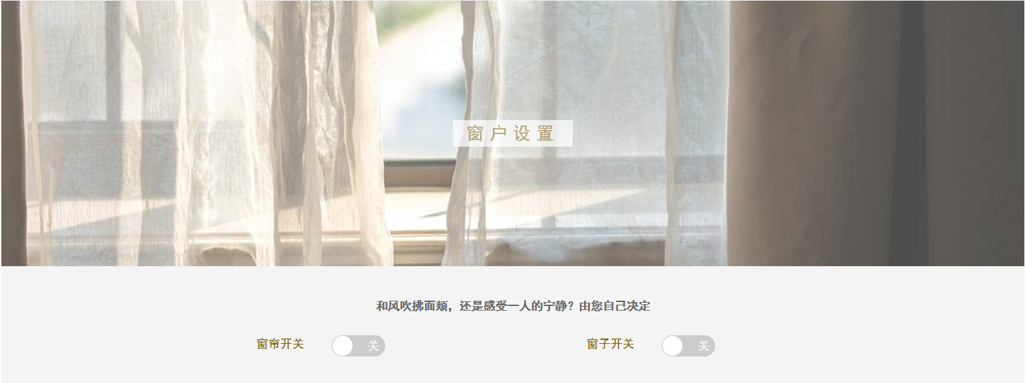
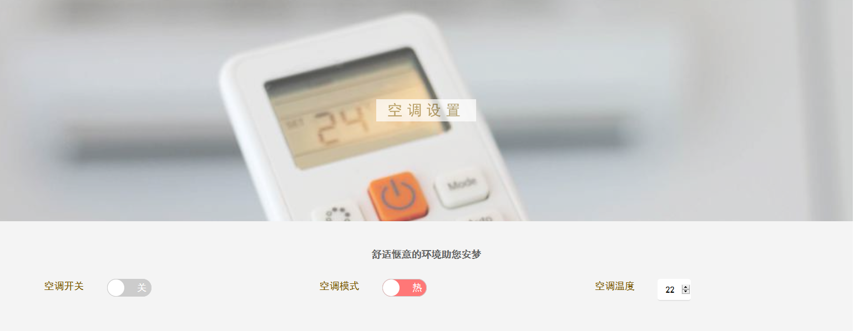
Part1.功能-房间个性化

Slide 10
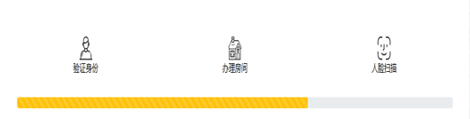
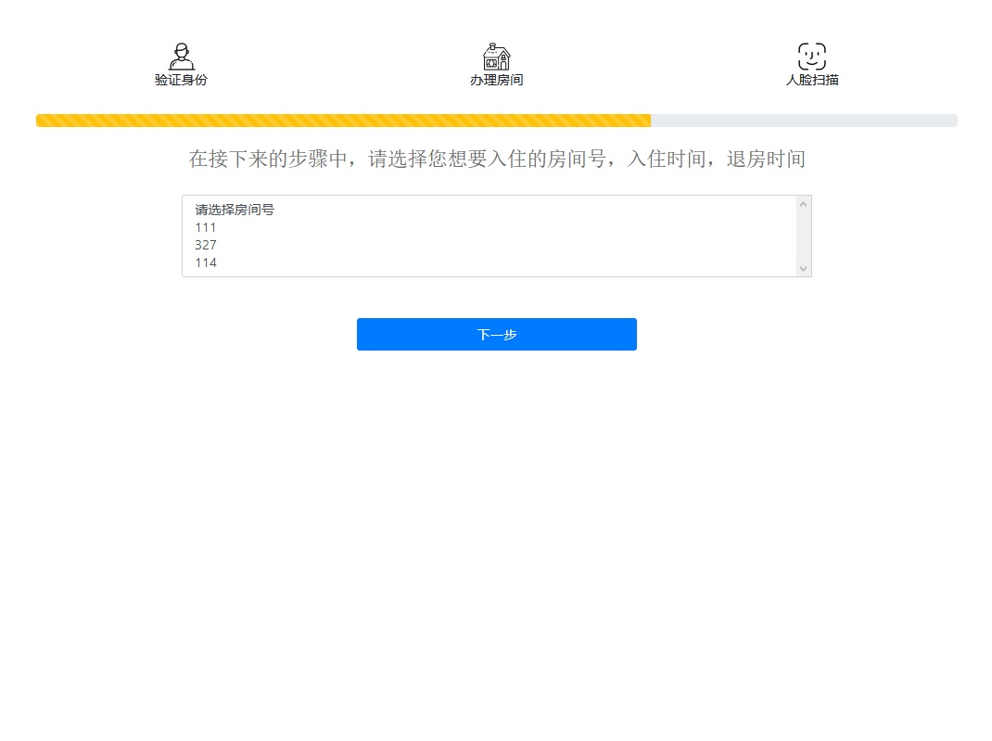
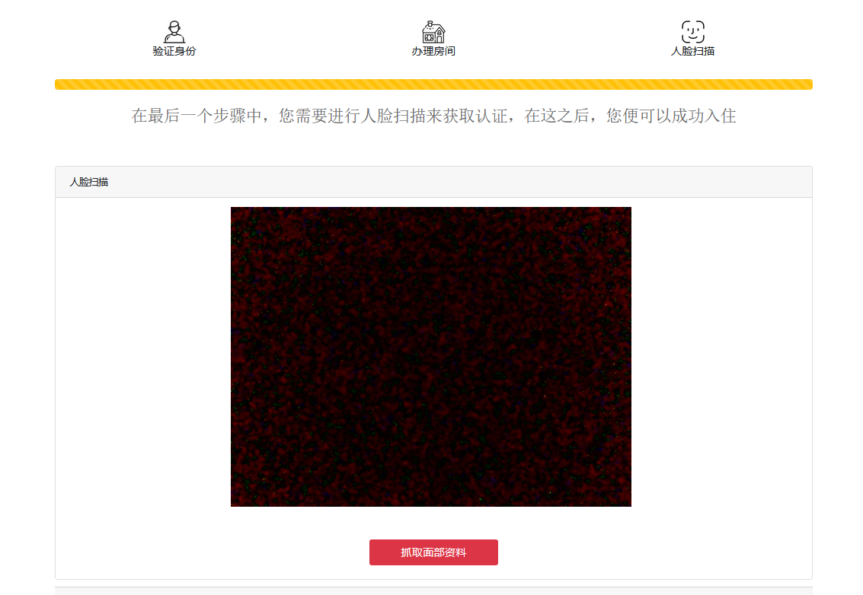
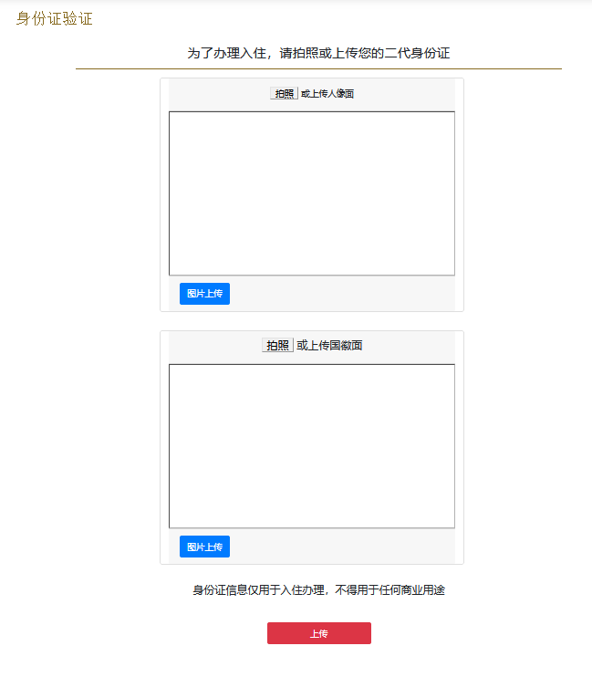
Part1.功能-远程办理入住

Slide 11
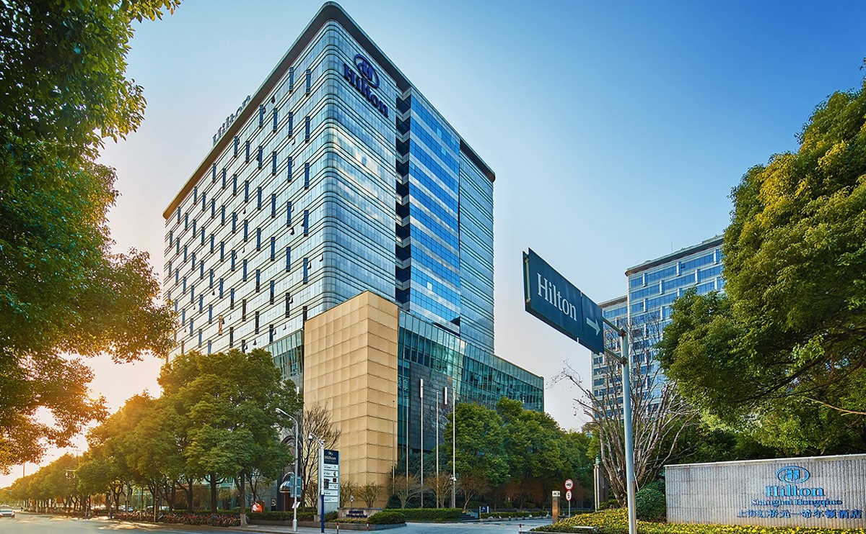
03
技术实现
系统架构目标————系统技术架构

Slide 12
Part1.系统架构目标
01
系统容量大，响应速度快
可靠性高
02
03
可扩展性高
操作便捷
04
05
安全性高

Slide 13
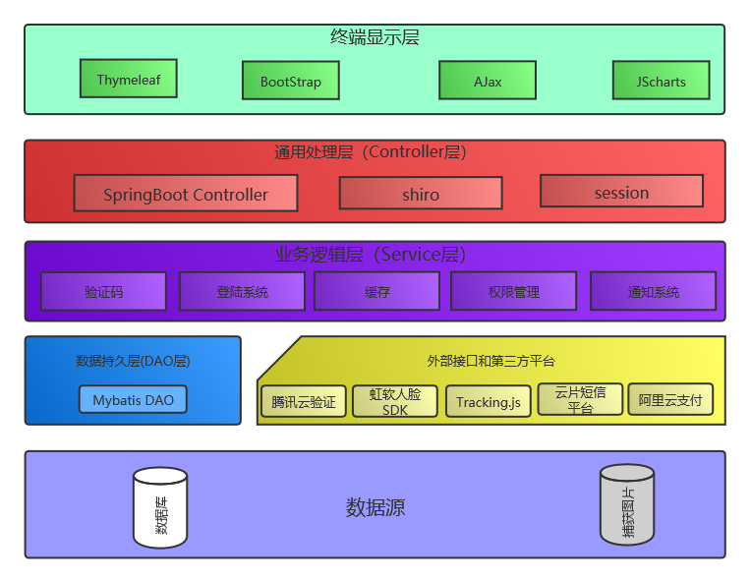
Part2.系统技术架构
智能酒店系统技术架构图

Slide 14
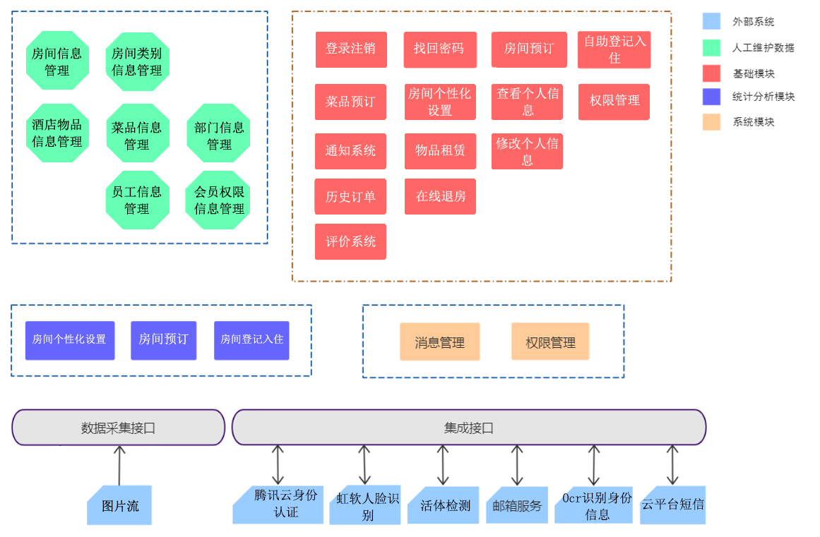
Part1.接口功能结构图
智能酒店系统总体功能结构图

Slide 15
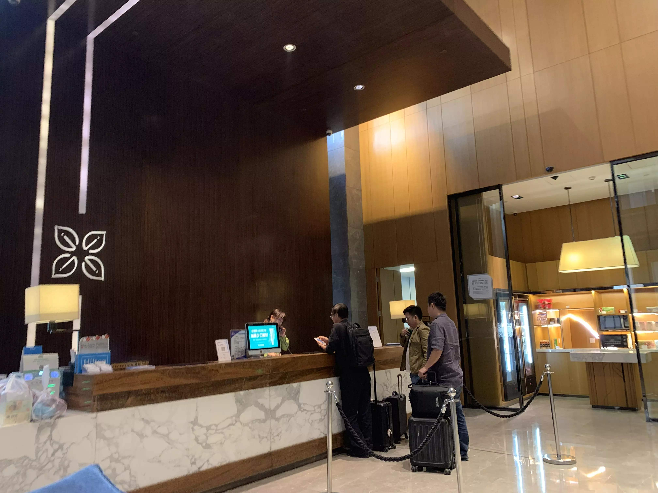
04
业务流程

Slide 16
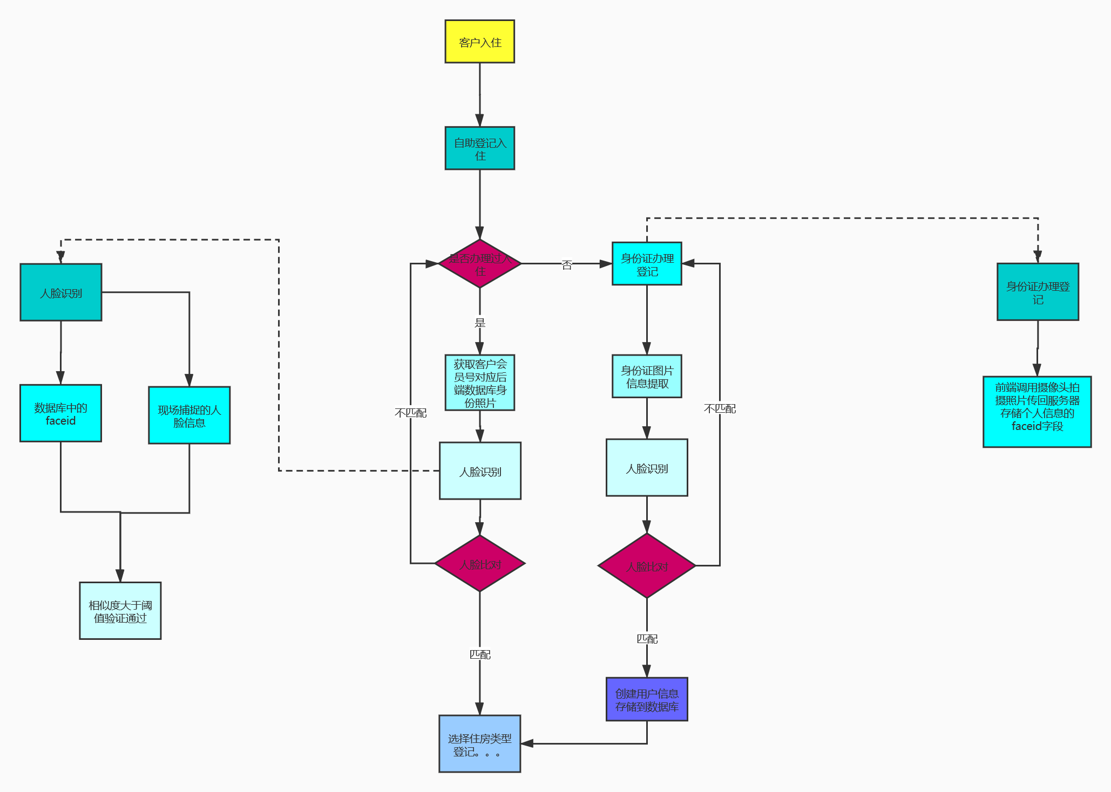

入住模型应用具体实现思路图

Slide 17









远程入住模型应用具体实现思路图
选择完成
腾讯云核验身份信息
上传
通过
摄像头
摄像头
捕获
身份证信息
选择预定房间
本地文件
通过
人像
人脸比对
活体检验
人脸比对
完成办理

Slide 18

05
核心算法

Slide 19
智能化酒店入住算法原理图
输入
身份证预处理
文字检测
文本识别
1
证件核验
身份证完整信息
输出
2
人脸追踪捕捉
腾讯云真伪验证
身份证伪造或过期
3
活体验测
接入的腾讯云卡证接口支持中国大陆居民二代身份证正反面所有字段的识别，包括姓名、性别、民族、出生日期、住址、公民身份证号、签发机关、有效期限，识别准确度达到99%以上。
使用此接口传输照片时采用BASE64加密算法传输，保护用户隐私问题。
4
人脸证件核验

Slide 20
智能化酒店入住算法原理图
学习
轨迹碎片
1
证件核验
检测数据
追踪器
训练数据
检测器
2
人脸追踪捕捉
重载
3
活体验测
前端使用Tracking.js插件，编写调用本地摄像头的类，将捕捉的内容绘制到canvas画布上，用插件对画布上的每一帧画面进行处理，绘制出人脸范围的红框 。
使用此插件的的优点是反应迅速，在前端搭建需要空间小，便于用户实现远程办理入住时捕捉清晰的人脸从而进行快速完成入住登记的操作。
4
人脸证件核验

Slide 21

智能化酒店入住算法原理图
IR摄像头
IR数据
人脸检测
IR数据
IR活体检测
1
证件核验
人脸检测结果
虹软的SDK提供的活体检测可防止包括照片和屏幕类翻拍的攻击。照片包括打印纸张翻拍，手机，电视，显示器，投影屏幕翻拍，裁剪照片，活体信息的视频，3D人脸合成欺骗，以及50多种屏幕类型的攻击。
高识别效果达到业界领先水平，适配多种软硬件环境，IR活体检测，静默识别无需用户动作配合，人性化程度高，让用户登记办理时轻松无感，快速登记。
2
人脸追踪捕捉
3
活体验测
4
人脸证件核验

Slide 22
智能化酒店入住算法原理图
1
证件核验
身份证人像
提取特征值
预设阈值
完成比对
2
人脸追踪捕捉
人脸追踪捕捉人像
提取特征值
低于阈值
3
虹软SDK提供人脸比对通过将两张人脸提取出特征码，再计算两张人脸的相似度,并且给出相应的相似比值，从而判断两张人脸是否为同一个人。
虹软一直积极地专注于提高成功率，同时保持低误检率。在大角度或不同角度下，低光背光环境下，人脸移动或不同表情下，因年纪增长像貌变化,少量遮挡,设备移动等等情况下,都达到业界领先水平。
活体验测
4
人脸证件核验

Slide 23

06
特色亮点

Slide 24
特色亮点
HTTPS安全传输
数据传输的机密性
防止重放攻击
腾讯云身份认证机制
信息加密保存
信息不可披露
Base64安全加密
可见->不可见
资源占用小的安全加密
安全保证
隐私保护

Slide 25
特色亮点
远程入住
用户
多地点
多时段
管理
少压力
少投入
多便捷
少接触

Slide 26
07
系统演示

Slide 27
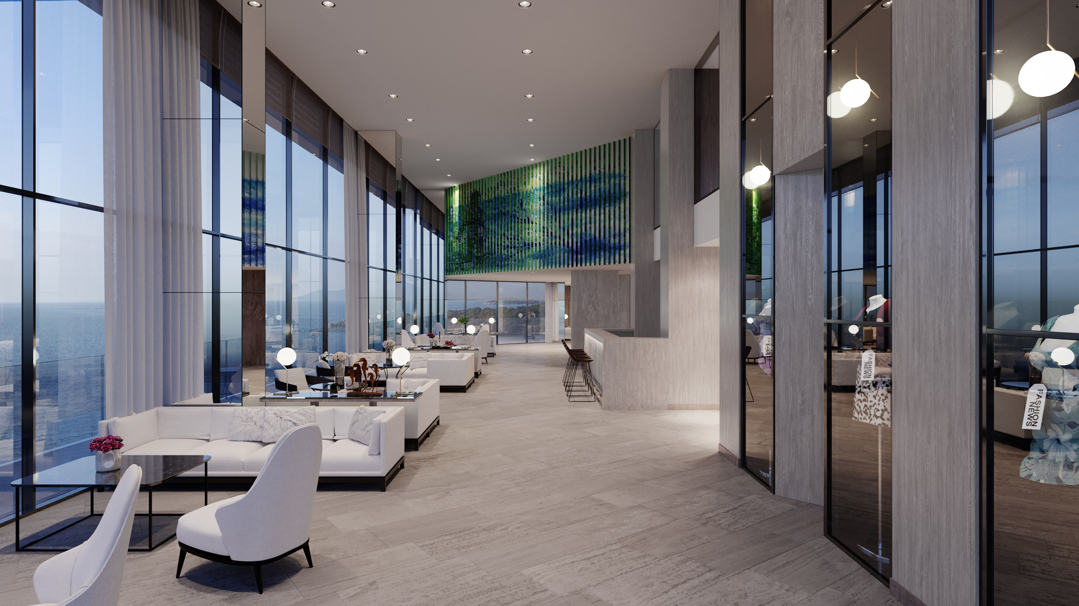
感谢您的观看

